Slide 1
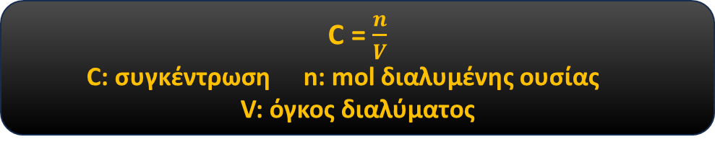
4.3α Συγκέντρωση
Συγκέντρωση (ή μοριακότητα κατ’ όγκο, ή molarity)
Συμβολίζεται με C
C = $\frac{n}{V}$
C: συγκέντρωση n: mol διαλυμένης ουσίας
V: όγκος διαλύματος
Μονάδες μέτρησης: mol · L⁻¹ ή Μ

Slide 2

4.3α Συγκέντρωση
3) Να υπολογίσετε τη συγκέντρωση των παρακάτω διαλυμάτων που περιέχουν:
α) 2 mol HNO₃ σε όγκο διαλύματος 250 mL.
α) C = $\frac{n}{V}$ $⇒$
C = $\frac{2 mol}{\frac{250}{1000} L}$ = = 8 $\frac{mol}{L}$ ή 8 M.
β) 4 g NaOH σε όγκο διαλύματος 20 L.
β) C = $\frac{n}{V}$ $⇒$ C = $\frac{m}{Mr· V}$ $⇒$
C = $\frac{4 g}{\frac{\left(23+16+1\right)g}{mol}· 20 L}$ $⇒$
C = $\frac{4 mol}{40 · 20 L}$ = 0,005 M.
στ) 448 mL Η₂S μετρημένα σε STP συνθήκες σε όγκο διαλύματος 800 mL.
στ) C = $\frac{n}{V}$ $⇒$ C = $\frac{V_{H2S}}{Vm · V}$ $⇒$
C = $\frac{\frac{448}{1000} L}{22,4 \frac{mol}{L}·\frac{800}{1000} L}$ $⇒$
C = $\frac{0,448 mol}{22,4·0,8 L}$ = 0,025 M.
n = $\frac{N}{N_{A}}$ = $\frac{m}{M_{r}}$ = $\frac{V}{V_{m}}$ = C · V ρ = $\frac{m}{V}$ PV = nRT διαλυτότητα: x % w/100g: $\frac{m_{διαλυμενης ουσιας}}{m_{διαλυτη}}$ = $\frac{x g}{100 g}$
x % w/w: $\frac{m_{διαλυμενης ουσιας}}{m_{διαλυματος}}$ = $\frac{x g}{100 g}$ x % V/V: $\frac{V_{διαλυμενης ουσιας}}{V_{διαλυματος}}$ = $\frac{x mL}{100 mL}$ x % w/V:$\frac{m_{διαλυμενης ουσιας}}{V_{διαλυματος}}$ = $\frac{x g}{100 mL}$

Slide 3
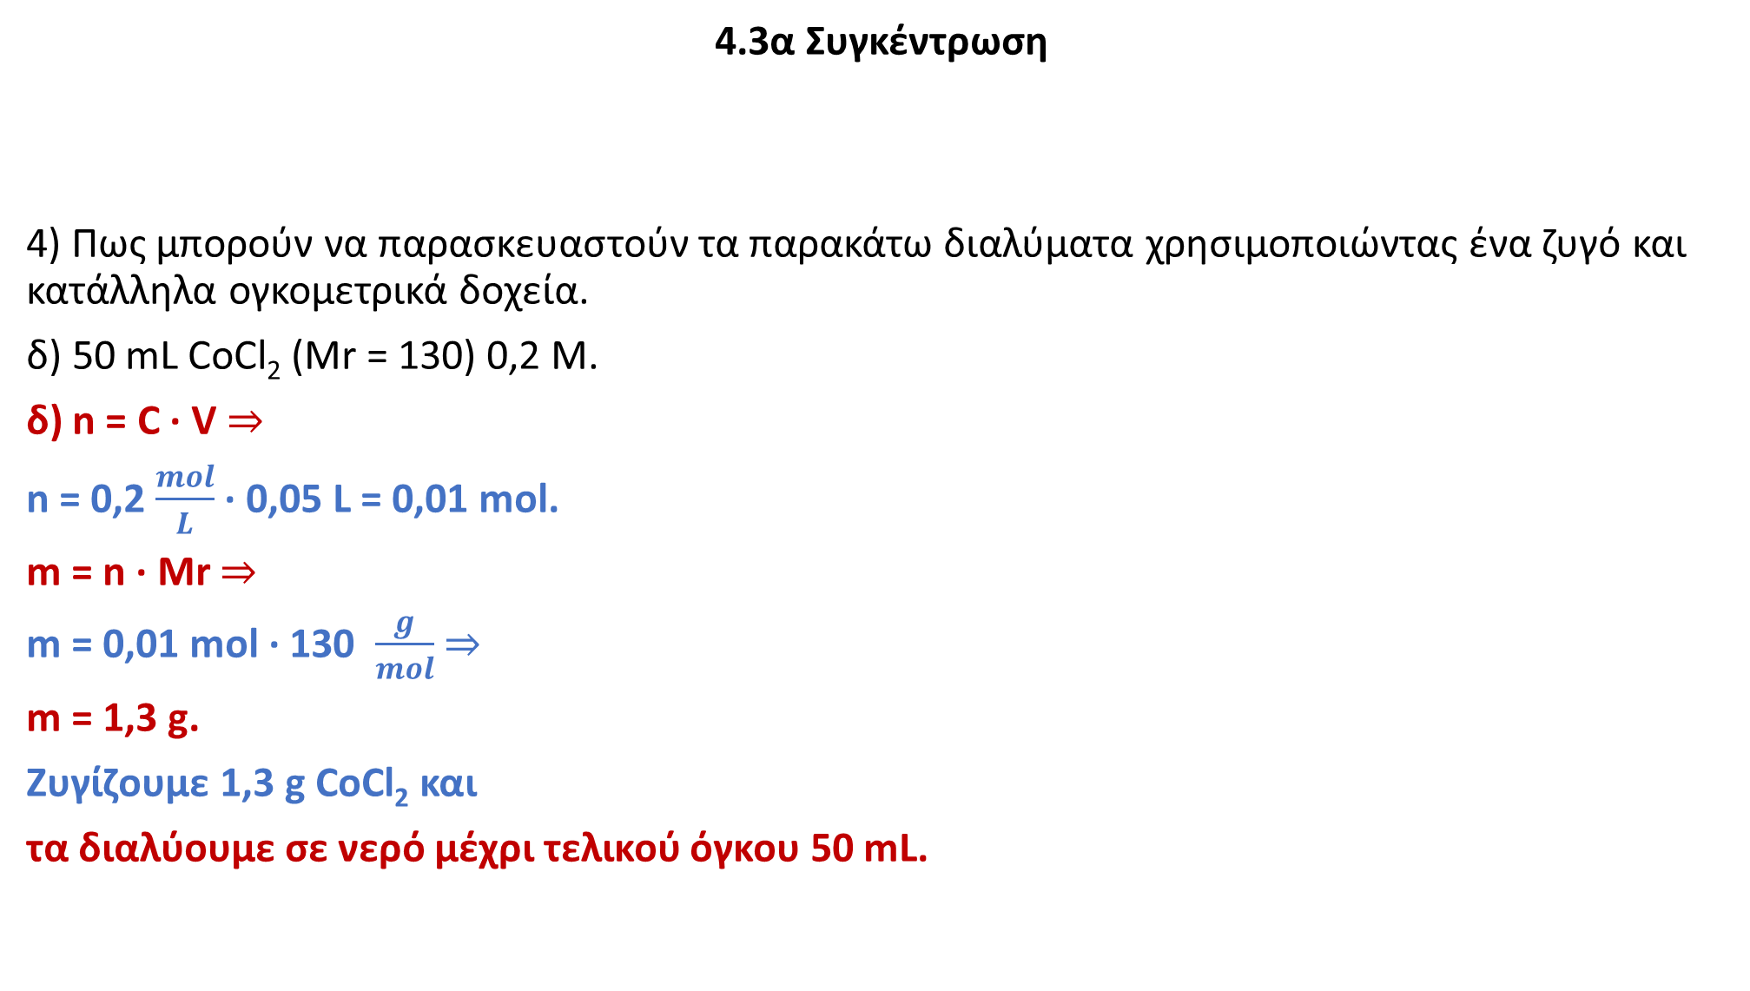
4.3α Συγκέντρωση
4) Πως μπορούν να παρασκευαστούν τα παρακάτω διαλύματα χρησιμοποιώντας ένα ζυγό και κατάλληλα ογκομετρικά δοχεία.
δ) 50 mL CoCl₂ (Mr = 130) 0,2 M.
δ) n = C · V $⇒$
n = 0,2 $\frac{mol}{L}$ · 0,05 L = 0,01 mol.
m = n · Mr $⇒$
m = 0,01 mol · 130 $\frac{g}{mol}$ $⇒$
m = 1,3 g.
Ζυγίζουμε 1,3 g CoCl­₂ και
τα διαλύουμε σε νερό μέχρι τελικού όγκου 50 mL.
n = $\frac{N}{N_{A}}$ = $\frac{m}{M_{r}}$ = $\frac{V}{V_{m}}$ = C · V ρ = $\frac{m}{V}$ PV = nRT διαλυτότητα: x % w/100g: $\frac{m_{διαλυμενης ουσιας}}{m_{διαλυτη}}$ = $\frac{x g}{100 g}$
x % w/w: $\frac{m_{διαλυμενης ουσιας}}{m_{διαλυματος}}$ = $\frac{x g}{100 g}$ x % V/V: $\frac{V_{διαλυμενης ουσιας}}{V_{διαλυματος}}$ = $\frac{x mL}{100 mL}$ x % w/V:$\frac{m_{διαλυμενης ουσιας}}{V_{διαλυματος}}$ = $\frac{x g}{100 mL}$

Slide 4

4.3α Συγκέντρωση
6) 12 g μιας ένωσης Υ με μοριακό τύπο C_{x}H₈O διαλύεται σε νερό και παρασκευάζεται ένα διάλυμα με όγκο 400 mL και συγκέντρωση 0,5 Μ. Να προσδιορίσετε το μοριακό τύπο της ένωσης Υ.
n = C · V $⇒$
n = 0,5 $\frac{mol}{L}$ · 0,4 L = 0,2 mol.
m = n · Mr $⇒$
12 g = 0,2 mol · (12x + 8 + 16) $\frac{g}{mol}$ $⇒$
12 = 2,4x + 4,8$⇒$
7,2 = 2,4x $⇒$
x = 3,
επομένως ο μοριακός τύπος είναι: C₃H₈O.
n = $\frac{N}{N_{A}}$ = $\frac{m}{M_{r}}$ = $\frac{V}{V_{m}}$ = C · V ρ = $\frac{m}{V}$ PV = nRT διαλυτότητα: x % w/100g: $\frac{m_{διαλυμενης ουσιας}}{m_{διαλυτη}}$ = $\frac{x g}{100 g}$
x % w/w: $\frac{m_{διαλυμενης ουσιας}}{m_{διαλυματος}}$ = $\frac{x g}{100 g}$ x % V/V: $\frac{V_{διαλυμενης ουσιας}}{V_{διαλυματος}}$ = $\frac{x mL}{100 mL}$ x % w/V:$\frac{m_{διαλυμενης ουσιας}}{V_{διαλυματος}}$ = $\frac{x g}{100 mL}$

Slide 5
4.3α Συγκέντρωση
Διαβάζεις (από το σχολικό εννοείται):
Παράγραφος 4.3: Σελίδες 141 - 143.
Λύνεις:
Από σχολικό:
σελίδα 162: Ασκήσεις: 54, 55. 56, 57
Από το mail (Χημεία Α Λυκείου, εκφωνήσεις):
Σελίδα 45-46: Ασκήσεις: 3, 4, 5.

